Slide 1
🚫 Proibido Compartilhamento e Revenda 🚫
Este slide é de propriedade exclusiva da Ferramenta EBD - Abra a Jaula e destina-se apenas ao uso dos assinantes. Qualquer compartilhamento, revenda ou distribuição não autorizada é estritamente proibido.
🔒 Uso Exclusivo do Assinante 🔒
Este conteúdo é exclusivo e deve ser utilizado somente pelo assinante da Ferramenta EBD. Qualquer reprodução, total ou parcial, sem autorização expressa é considerada uma violação dos direitos autorais.
🏴‍☠ Pirataria é Crime! 🏴‍☠
Se você encontrar este slide sendo vendido ou baixado por meio de sites, blogs ou grupos de redes sociais, saiba que isso está sendo feito de forma pirata e por má fé. Denuncie qualquer uso indevido!
Caso tenha adquirido esse material em outro lugar que não seja na plataforma da Ferramenta EBD – Abra a Jaula, abençoe o trabalho e esforço dos produtores para que possam continuar produzindo. Aperte neste link e seja assinante do material original: https://abraajaula.com/ferramenta-ebd/
Não se preocupe, essa folha de slide não atrapalhará sua apresentação.
Att
Equipe: Ferramenta EBD

Slide 2
LIÇÃO 05
A Revelação de Deus confronta o Secularismo
04 de Agosto 2024
3º trimestre 2024

Slide 3
TEXTO PRINCIPAL
“Então, foi revelado o segredo a Daniel numa visão de noite; e Daniel louvou o Deus do céu.” (Dn 2.19)

Slide 4
RESUMO DA LIÇÃO
O sonho revelado a Daniel mostra o mundo sobrenatural e que o reino de Deus não tem fim.

Slide 5
TEXTO BÍBLICO
Daniel 2.1-5

Slide 6
INTRODUÇÃO
Você já teve a experiência de ter um sonho e, na manhã seguinte, não conseguir se lembrar dele? O capítulo dois do livro de Daniel narra o episódio no qual, algo semelhante ocorreu com Nabucodonosor, deixando-o atormentado. Porém, como veremos, não se tratava de um sonho comum. O jovem Daniel foi convocado e, por revelação divina, deu tanto a descrição quanto a interpretação do sonho, mostrando o plano de Deus para os governos mundiais.
Neste estudo também aprenderemos com as atitudes de Daniel diante de uma situação de crise.

Slide 7
OBJETIVOS DA LIÇÃO

Slide 8
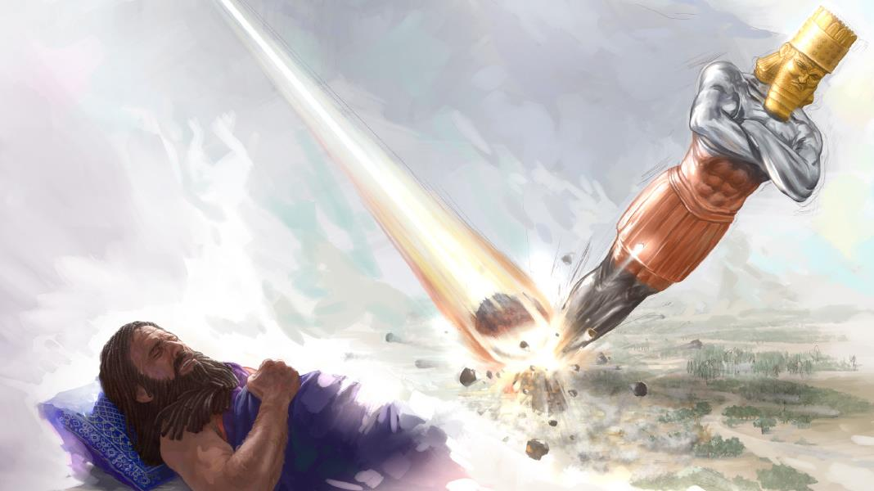
I. CONHECER
as circunstâncias do sonho de Nabucodonosor
II. REFLETIR sobre o firme propósito de Daniel de não se contaminar
III. MOSTRAR o resultado da fidelidade a Deus

Slide 9
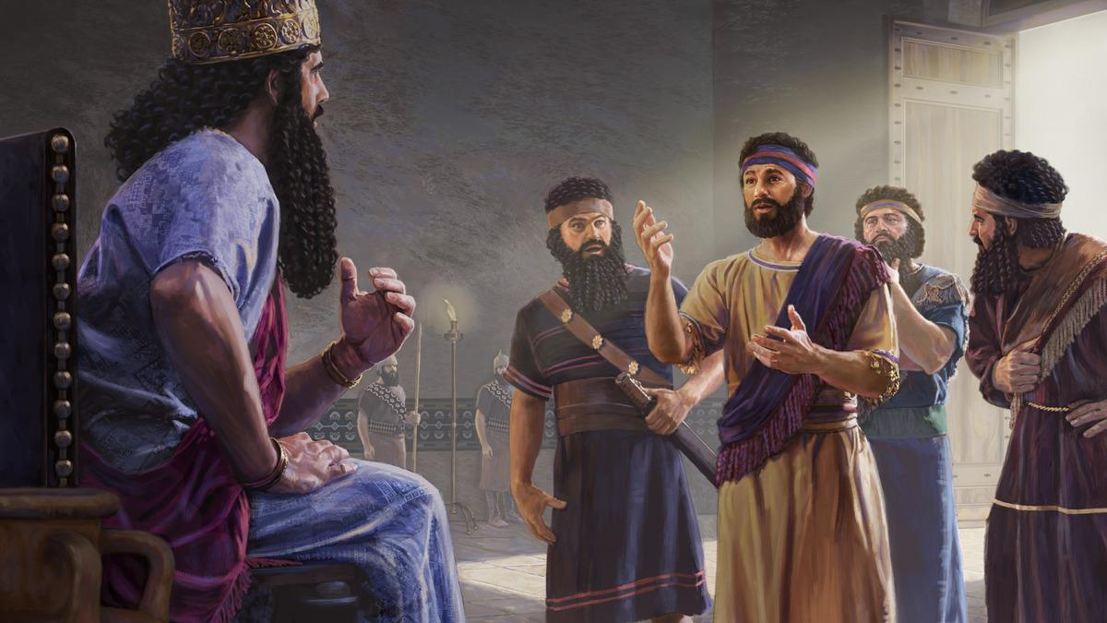
I. ANALISAR a decisão de Daniel de não participar do banquete do rei
II. APRENDER com a conduta de Daniel e a interpretação do sonho
III. PROPOR ensino para hoje, considerando o exemplo de Daniel e seus amigos

Slide 10
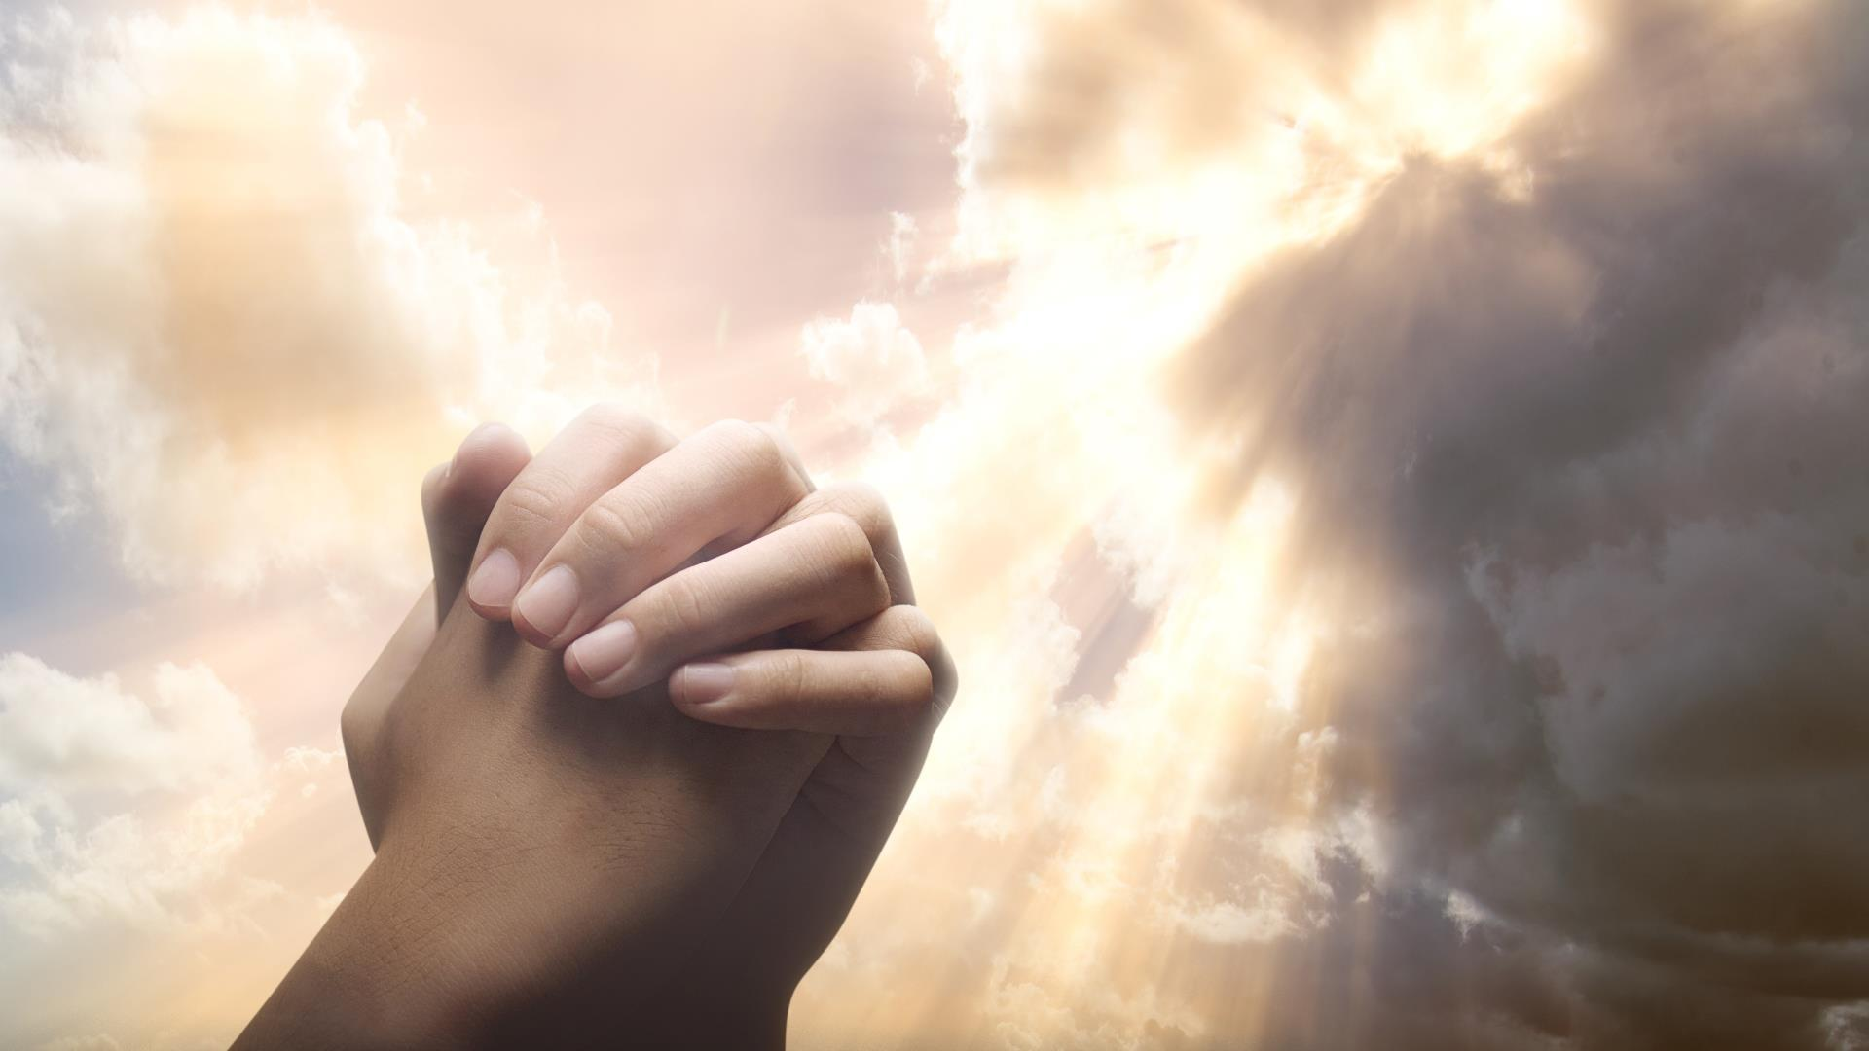
I. ANALISAR a decisão de Daniel de não participar do banquete do rei
II. REFLETIR sobre o firme propósito de Daniel de não se contaminar
III. CONTEXTUALIZAR a revelação de Deus em tempos de secularismo

Slide 11
I. CONHECER
as circunstâncias do sonho de Nabucodonosor
II. APRENDER com a conduta de Daniel e a interpretação do sonho
III. CONTEXTUALIZAR a revelação de Deus em tempos de secularismo

Slide 12
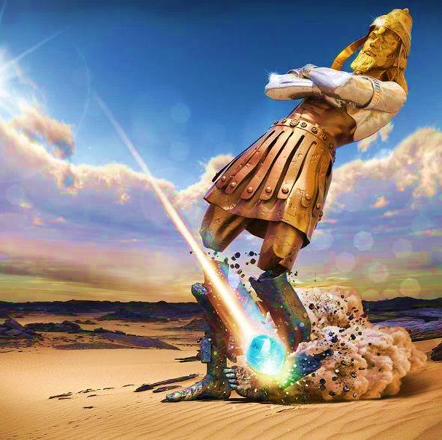
1
O SONHO PERTURBADOR DO REI

Slide 13
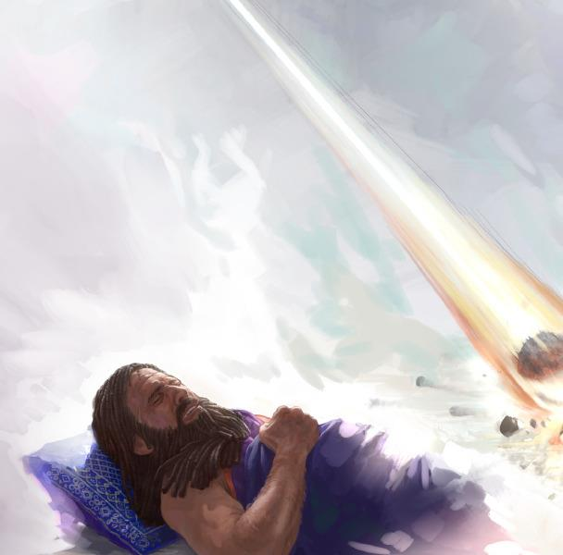
I - O SONHO PERTURBADOR DO REI
1. Um sonho esquecido (2.1-5)
No capítulo dois do livro em estudo, somos apresentados a primeira crise enfrentada por Daniel, que colocou ele e seus companheiros em perigo, Tudo começou com um sonho perturbador que assolou Nabucodonosor e o deixou sem dormir.

Slide 14
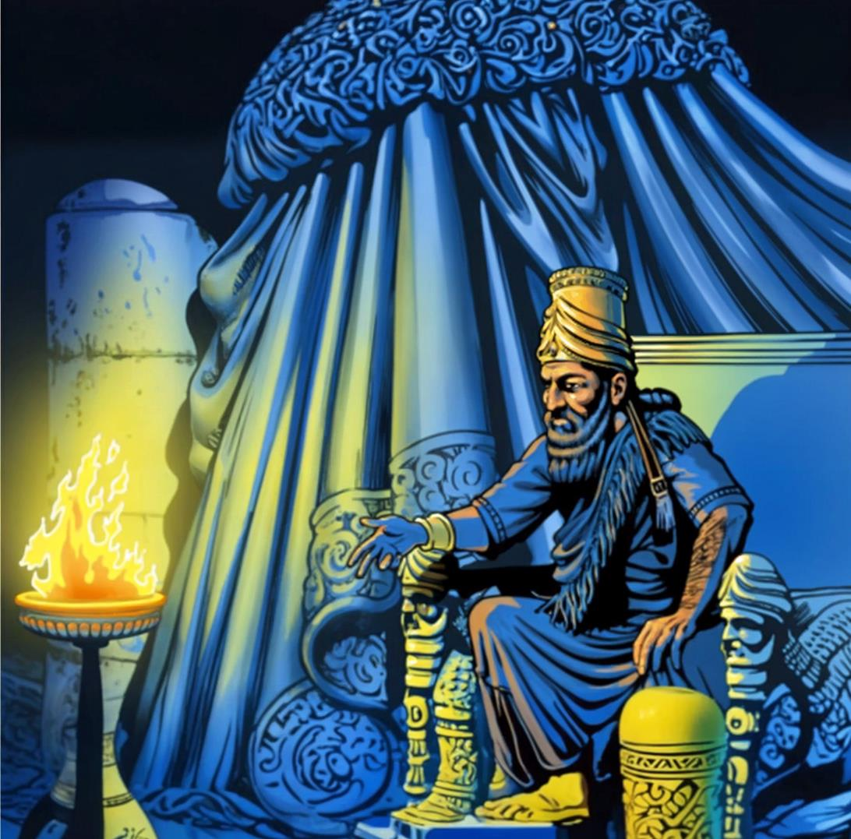
I - O SONHO PERTURBADOR DO REI
2. A impotência humana
Ao perceber que os peritos estavam tentando ganhar tempo, Nabucodonosor reafirma sua sentença, ameaçando-os com a pena de morte. Os caldeus, líderes da classe sacerdotal, reconhecem sua própria incapacidade de atender ao pedido, pois se tratava de algo extremamente difícil, senão impossível.

Slide 15
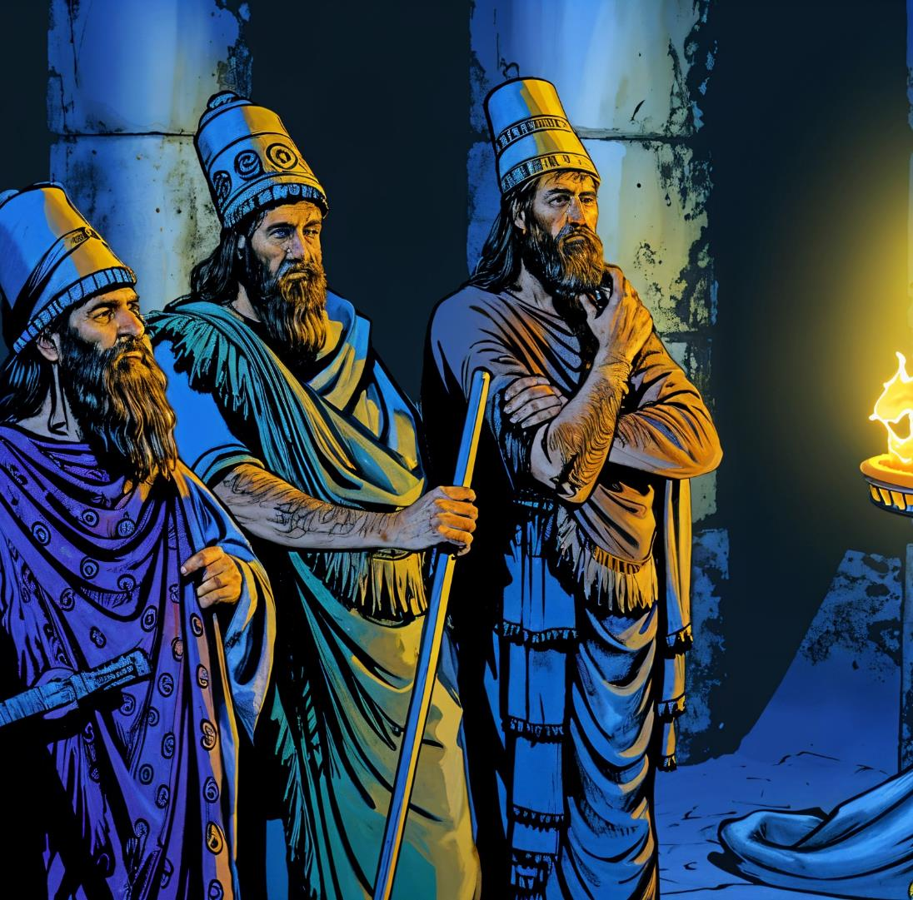
I - O SONHO PERTURBADOR DO REI
2. A impotência humana
Eles afirmam que nenhum ser humano comum seria capaz de realizar tal feito, e que nenhum rei, por mais poderoso que fosse, havia feito uma exigência tão extraordinária.

Slide 16
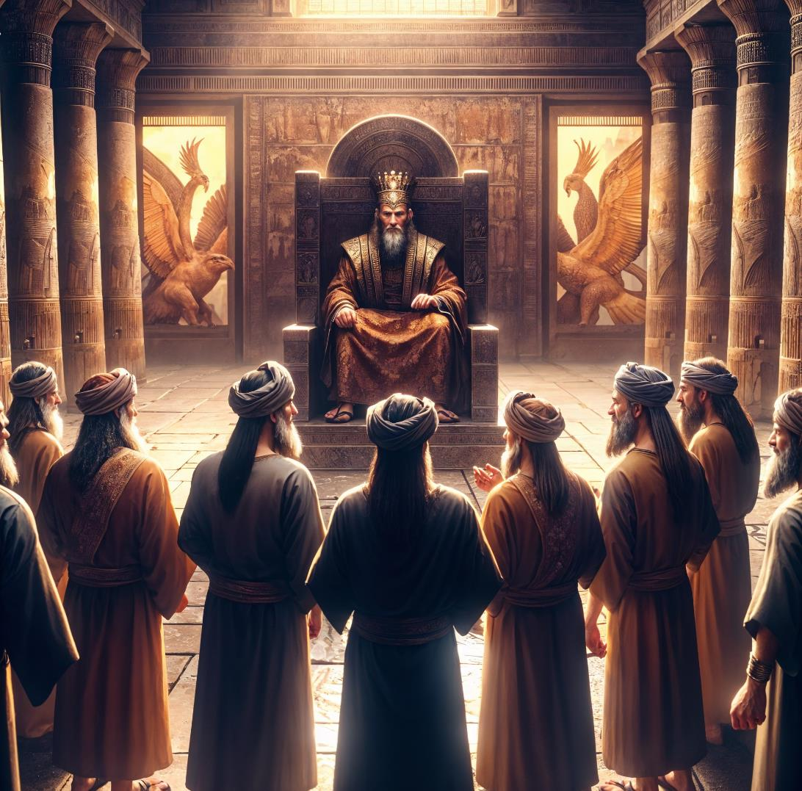
I - O SONHO PERTURBADOR DO REI
3. Daniel, é chamado
Inflamado de raiva, Nabucodonosor dá ordens para executar todos os sábios do reino. Nesse momento, Daniel e seus companheiros, embora não ocupassem posições de destaque, estão entre aqueles que podem ser condenados à morte (2.13).

Slide 17
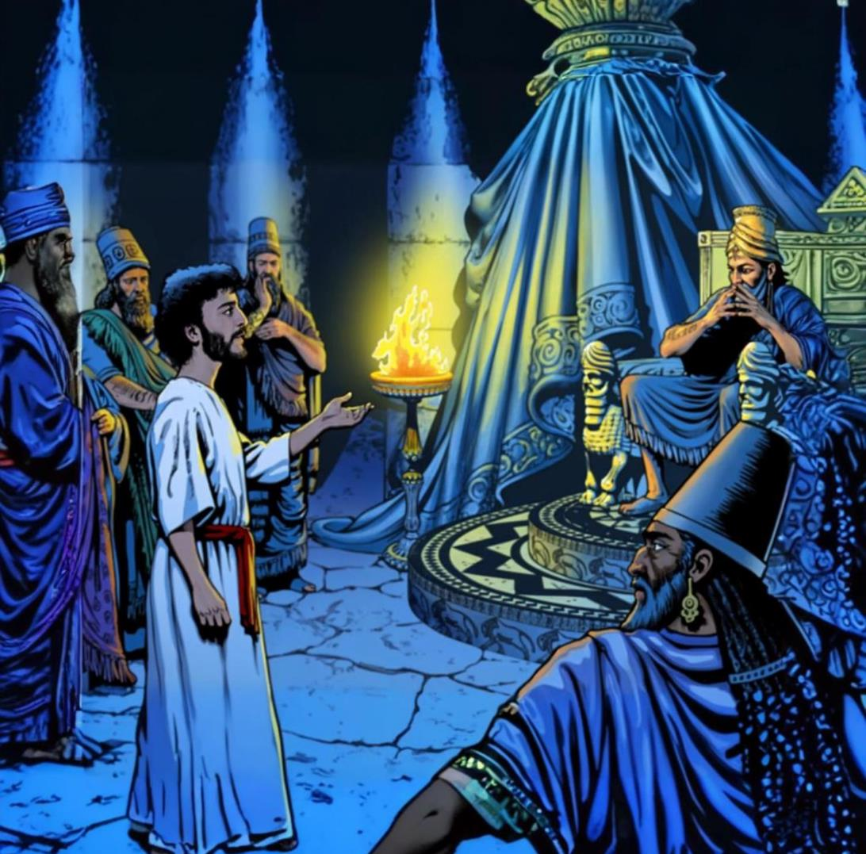
I - O SONHO PERTURBADOR DO REI
3. Daniel, é chamado
Mesmo cientes do risco, eles não permitiram que o medo exagerado e paralisante os dominassem.

